Slide 1
Introduction to PHP, MySQL
353352 – Special Problem (Database)
Choopan Rattanapoka

Slide 2
PHP + MySQL
ในการติดต่อกับระบบฐานข้อมูล MySQL โดย PHP ใช้คำสั่ง
  mysql_connect(ชื่อ host, ชื่อ user, password)
ตัวอย่าง :
  ถ้าระบบฐานข้อมูล MySQL อยู่เครื่องเดียวกันกับ web server ชื่อ host หรือ IP คือ 127.0.0.1
  ชื่อ user คือ root
  Password คือ ect
  จะเขียน PHP เพื่อติดต่อกับ MySQL ดังนี้
    mysql_connect(“127.0.0.1”, “root”, “ect”);

Slide 3
PHP + MySQL
เมื่อเลิกใช้งาน MySQL แล้วควรจะปิดการเชื่อมต่อด้วยคำสั่ง
  mysql_close();
การเลือกฐานข้อมูลใน MySQL ด้วย PHP
  mysql_select_db(ชื่อฐานข้อมูล)
การใช้ SQL ผ่าน PHP
  mysql_query(คำสั่ง SQL)

Slide 4
การแทรกข้อมูลลง MySQL ผ่าน PHP
คำสั่ง SQL ที่ใช้ในการแทรกข้อมูลคือ
  INSERT INTO ชื่อตาราง
  (ชื่อฟิลด์1, …, ชื่อฟิลด์ N) VALUES (ค่า1, …, ค่า N)
ตัวอย่าง :
  ในระบบฐานข้อมูลมีตารางชื่อ userlogin มีฟิลด์ชื่อ user และ password และต้องการจะแทรกค่า user คือ “ect” และ password คือ “kmutnb” จะสามารถเขียน PHP ได้ดังนี้
    mysql_query(“INSERT INTO userlogin VALUES (‘ect’, ‘kmutnb’)”);

Slide 5
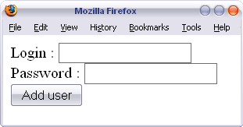
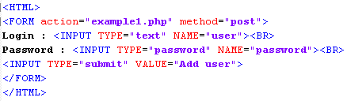
Example 1 (HTML)
บันทึกค่าลงฐานข้อมูล
PHP
Database : testDB
ตารางชื่อ userlogin
user
passwd

Slide 6
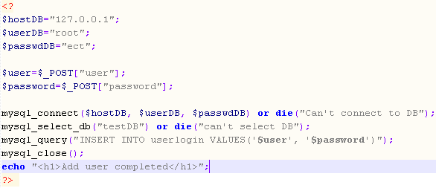
Example 1 (PHP)

Slide 7
การแสดงข้อมูลจาก MySQL
การดึงข้อมูลจาก MySQL จะทำโดยการใช้คำสั่ง SELECT ของ SQL
ขั้นตอนการเรียกใช้
  เชื่อมต่อระบบฐานข้อมูลด้วย mysql_connect
  เลือกฐานข้อมูลด้วย mysql_select_db
  ส่ง SQL ผ่าน PHP ด้วย mysql_query
  ค่าที่ได้จากการ query จะถูกส่งกลับจาก mysql_query
ตัวอย่าง :
  ต้องการดึงค่าทุกค่าจากตารางชื่อ testTable
  $result = mysql_query(“SELECT * FROM testTable”);
  ค่าที่ออกจากคำสั่ง SELECT จะถูกเก็บไว้ในตัวแปรที่ชื่อ $result

Slide 8
การนับจำนวน output
เมื่อใช้คำสั่ง SELECT ของ SQL เพื่อนำค่าจากฐานข้อมูลออกมา ถ้าต้องการจะทราบว่า ผลลัพธ์ที่คืนมานั้นมีจำนวนกี่แถว จะเรียกผ่าน PHP ด้วย
  $num = mysql_numrows($result)
    $result คือตัวแปรที่คืนมาจาก mysql_query
    $num คือตัวแปรที่จะเก็บจำนวนแถวของผลลัพธ์
ตัวอย่าง :
$result = mysql_query(“SELECT * FROM testTable”);
$num = mysql_numrows($result);

Slide 9
การแสดงค่าของ output
ทำ loop ใน PHP ($num คือค่าที่ได้จาก mysql_numrows)
  $i = 0;
  while ($i < $num) {
  …..
  …..
  $i++;
  }
นำค่าที่ได้ใส่ให้กับตัวแปร ($result คือตัวแปรที่ได้ค่าจาก mysql_query)
  ตัวแปรที่จะรับค่า = mysql_result($result, หมายเลขแถว, ชื่อฟิลด์)
  เช่น $user = mysql_result($result, $i, “user”)

Slide 10
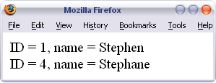
Example 2
กำหนดให้มีตารางชื่อ username อยู่ในฐานข้อมูลชื่อ testDB มีข้อมูลดังนี้
ให้เขียน PHP เพื่อแสดง ID และชื่อ ของคนที่มีชื่อขึ้นต้นด้วย “St”
ID | name
1 | Stephen
2 | Smith
3 | Kevin
4 | Stephane
5 | Christ

Slide 11
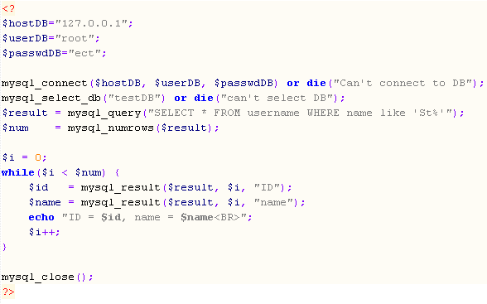
Example 2 (PHP)

Slide 12
ปัญหาการแสดงภาษาไทย ของ PHP+MySQL
PHP, MySQL ยังมีปัญหากับการแสดงผลภาษาไทย ดังนั้นควรเพิ่ม 1 คำสั่งเข้าไปเพื่อให้การแสดงผลภาษาไทยไม่มีปัญหา
  mysql_connect($host, $user, $passwd);
  mysql_query(“SET NAMES tis620”);
  mysql_select_db($dbname);

Slide 13
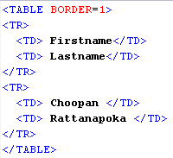

HTML : Table
การสร้างตารางด้วยคำสั่ง HTML

Slide 14
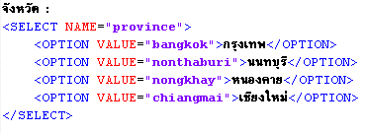
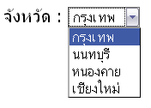
HTML : DROP-DOWN menu

Slide 15
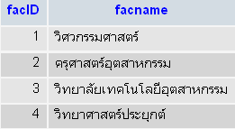
Exercise
จัดเตรียมฐานข้อมูล (ด้วย phpMyAdmin หรือ mysql console)
สร้างฐานข้อมูลชื่อ citDB
สร้างตาราง
  faculty (facID, facname)
  student ( studentID, name, facID)

Slide 16
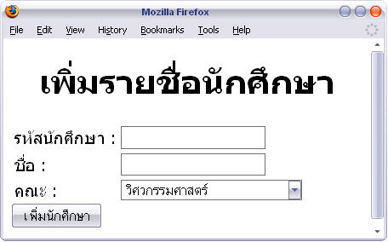
Exercise (ต่อ)
สร้างหน้าเวป (addstudent.php) เพื่อใช้ในการเพิ่มรายชื่อนักศึกษาลงฐานข้อมูล
ค่าที่แสดงในคณะ คือค่าที่ query มาจากฐานข้อมูลตาราง faculty
เมื่อกดปุ่มเพิ่มนักศึกษาแล้ว จะทำการเก็บค่าต่างๆ ลงในตาราง student

Slide 17
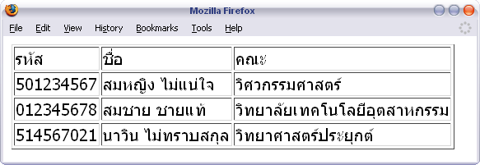
Exercise (ต่อ)
สร้างหน้าเวป (displaystudent.php) แสดงรายชื่อนักศึกษาทั้งหมดออกมา
โดยจะแสดง
  รหัสนักศึกษา
  ชื่อนักศึกษา
  คณะ

